Slide 1
美国税法体系 与税的基本概念
报税系列第一课

Slide 2
免责声明
本次课程不对会中包含的信息中获得的任何结果做出任何保证或其他承诺。任何人都不应在未事先咨询自己的税务师、会计师或财务顾问并进行自己的研究和尽职调查之前做出任何财务决定。
本次课程上包含或通过本次课程提供的内容仅用作信息共享和教育目的。它无意也不构成法律建议或投资建议，也不构成专业客户关系。不保证或保证此内容的准确性、完整性、充分性和时效性。您使用本课程上的信息或从本课程上获取资料的风险由您自行承担。

Slide 3
课程大纲和课堂须知
美国税法体系与税表基础知识
主动收入类项目的填报
投资与被动收入的填报
社保金、退休金与税
海外项目的申报
公司类、自营类收入的申报
遗产税和财产管理风险
如何建立免税的现金流
课程免费
按时上课，迟到超过15分钟将不能进入当堂课，记缺课一次。
累计两次缺课，将不能继续本期课程
如果有特殊原因不能上课，请提前请假。

Slide 4
万税之国
挣钱
工资税
联邦收入税
州收入税
花钱
销售税
消费税
投资
资本利得税
分红、利息税
买房
房产税
资本利得税
折旧税
资产传承
赠与税
遗产税
继承税

Slide 5
税法的申报体系
支付方
金融机构
FinCEN 金融犯罪监督
1099
IRS 国税
收入方
州+地税

Slide 6
诚实假定
报税不需要提供额外的证明凭据
税法首先假定所有纳税人都是诚实的
如果需要，税务局会发信要求提供证据
一旦错报、漏报，会有惩罚，蓄意瞒报的，会有重罚

Slide 7
纳税人 Taxpayer
居民纳税人：就全球范围收入在美国申报纳税
满足以下两个测试之一，视为居民纳税人
持有绿卡：自签发I-551之日起，自动成为居民纳税人。
此定义一直有效直至发生以下事件之一：
绿卡居民身份被美国政府永久吊销并不能再申诉（Final Judicial Order）
自己放弃绿卡
必须填报form I-407 并交换绿卡，或者
书面向美国政府申请放弃绿卡
实际居住测试：在当年日历年度内在美国领土内居住满31天，并且在过去三年内居住满183天
当年居住天数*100%+前一年居住天数*1/3 + 两年前居住天数 * 1/6
例外：即使满足居住地测试，但仍可以视为非居民纳税人
当年居住天数小于183天
实际主要居住地（Tax home）不在美国
与另一国家的实际联系比美国更紧密

Slide 8
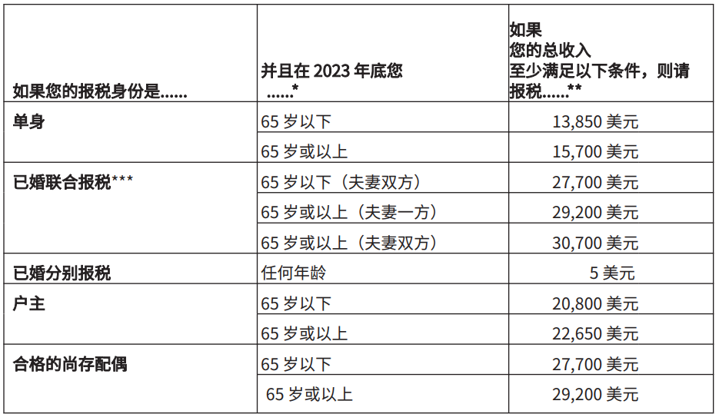
我是否要报税
总收入
报税身份
年龄

Slide 9
没有收入或者收入低是否报税
拥有长期的报税记录
买车、买房、申请学校。。。
拿到退税和减免
利于预计明年的预缴税

Slide 10
报税身份
•单身
•已婚合并申报
•已婚分别报税
•户主
1. 您在税务年度的最后一天未婚或被视为未 婚 。
2. 您已支付整年一半以上的维持家庭生计的 费用。
3. 合格人员与您在家中共同生活半年以上 （上学等临时缺席的情况除外）。
•合格的尚存配偶。

Slide 11
户主的合格人员

Slide 12
合格人员和合格亲属

Slide 13
预估税
通常来说，如果满足以下任一情况，您将无需为 2023 年支付罚金。
【100%-110% 法则】您的预扣税和预估税缴纳额的总额至少为与您 2022 年的税额相同【或者在您的 AGI 高于 150,000 美元（如果您 2023 年的报税 身份是已婚分别报税，那么为 75,000 美 元）时，是您 2022 税额的 110%】，并且您已按时支付所有必须支付的预估税缴纳额；
【90% 法则】您 2023 年报税表中的税款余额不超过您 2023 年总税额的 10%，并且您已按时支付所有必须支付的预估税缴纳额；
【1000 法则】您的 2023 年总税额减去您的预扣税和可退还的抵免额后少于 1,000 美元；
您 2022 年无纳税义务，并且您的 2022 税务年度为 12 个月；或者
您没有任何预扣税，并且您当前年度的税 款减去家庭就业税后少于 1,000 美元
如果您 2023 年的调整后总收入高于 150,000 美元（如果您 进行已婚分别报税，则为 75,000 美元），那 么，您必须支付 2024 年预期税额的 90％，或 者 2023 年报税表所示之税额的 110％，以较少者为准，以避免预估税罚款。

Slide 14
预估税的决定方法

Slide 15
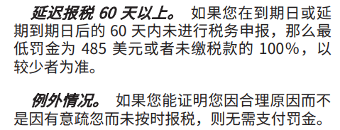
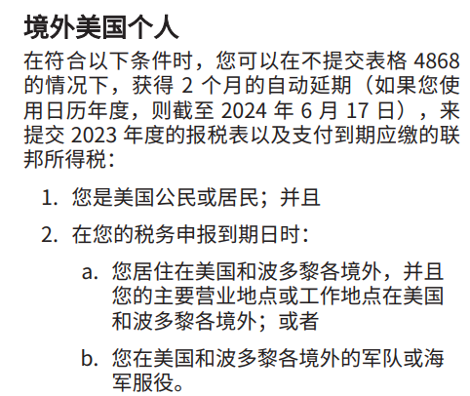
报税时间

Slide 16
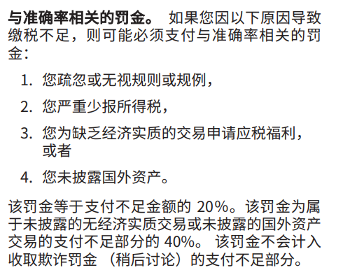
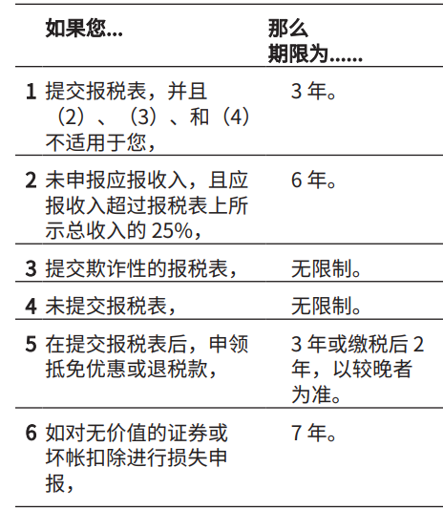
保存记录

